Slide 1
LOGO
2018
时尚工作总结PPT

Slide 2
主目录
CONTENTS
年度工作概述
2
成功项目展示
4
ABOUT ME
COMPETENCE
1
3
工作完成情况
经验总结与不足
POST COGNTIVE
PROGRAMMING
延时符

Slide 3
1
年度工作概述
Annual work summary
延时符

Slide 4
年度工作概述
点击添加你的标题
您的内容打在这里，或者通过复制您的文本后，在此框中选择粘贴，并选择只保留文字。您的内容打在这里，或者通过复制您的文本后，
工作
概述
点击添加你的标题
您的内容打在这里，或者通过复制您的文本后，在此框中选择粘贴，并选择只保留文字。您的内容打在这里，或者通过复制您的文本后，
点击添加你的标题
您的内容打在这里，或者通过复制您的文本后，在此框中选择粘贴，并选择只保留文字。您的内容打在这里，或者通过复制您的文本后，
延时符

Slide 5
年度完成的主要工作
第一季度
第二季度
第三季度
第四季度
40%
50%
60%
70%
添加你的标题
添加你的标题
添加你的标题
添加你的标题
Click here to add you to the center of the narrative thought
Click here to add you to the center of the narrative thought
Click here to add you to the center of the narrative thought
Click here to add you to the center of the narrative thought

Slide 6
年度完成的主要工作
发现问题是解决问题的先决条件，但仅仅满足有提出问题是不够的，提出问题的目的是为了有效解决问题。人
生就是解决一系列问题的过程。个体克服生活、学习、实践中新的矛盾时的复杂心理活动，其中主要是思维活
动。教育心理学着重研究学生学习知识、应用知识中的问题解决。
您的内容打在这里，或者通过复制您的文本后，在此框中选择
您的内容打在这里，或者通过复制您的文本后，在此框中选择
您的内容打在这里，或者通过复制您的文本后，在此框中选择
您的内容打在这里，或者通过复制您的文本后，在此框中选择
5月
6月
7月
8月
9月
11月
8月
10月
您的内容打在这里，或者通过复制您的文本后，在此框中选择
您的内容打在这里，或者通过复制您的文本后，在此框中选择
您的内容打在这里，或者通过复制您的文本后，在此框中选择
您的内容打在这里，或者通过复制您的文本后，在此框中选择
延时符

Slide 7
年度完成的主要工作
添加你的标题
您的内容打在这里，或者通过复制您的文本后，在此框
添加你的标题
您的内容打在这里，或者通过复制您的文本后，在此框
您的内容打在这里，或者通过复制您的文本后，在此框
添加标题文字
添加你的标题
您的内容打在这里，或者通过复制您的文本后，在此框
添加你的标题
您的内容打在这里，或者通过复制您的文本后，在此框
您的内容打在这里，或者通过复制您的文本后，在此框
添加你的标题
延时符

Slide 8
本年度四个重要工作
1添加你的标题
点击替换你的文字
2添加你的标题
点击替换你的文字
3添加标题
点击替换你的文字
4添加标题
替换你的文字
延时符

Slide 9
2
岗位认知
POST COGNTIVE
延时符

Slide 10
已完成的项目及情况
您的内容打在这里，或者通过复制您的文本后，在此框中选择粘贴，并选择只保留文字。您的内容打在这里，或者通过复制您的文本后，在此框中选择粘贴，并选择只保留文字。
项目一
项目二
亮亮图文旗舰店https://liangliangtuwen.tmall.com
您的内容打在这里，或者通过复制您的文本后，在此框中选择粘贴，并选择只保留文字。您的内容打在这里，
项目三
项目四
您的内容打在这里，或者通过复制您的文本后，在此框中选择粘贴，并选择只保留文字。您的内容打在这里，
您的内容打在这里，或者通过复制您的文本后，在此框中选择粘贴，并选择只保留文字。您的内容打在这里，
延时符

Slide 11
项目完成情况
项目一
项目二
您的内容打在这里，或者通过复制您的文本后，在此框中选择粘贴
您的内容打在这里，或者通过复制您的文本后，在此框中选择粘贴
项目完成情况
项目三
项目四
您的内容打在这里，或者通过复制您的文本后，在此框中选择粘贴
您的内容打在这里，或者通过复制您的文本后，在此框中选择粘贴
延时符

Slide 12
项目完成情况
项目一
项目二
亮亮图文旗舰店https://liangliangtuwen.tmall.com
您的内容打在这里，或者通过复制您的文本后，在此框中选择粘贴，并选择只保留文字。您的内容打在这里，
项目三
项目四
您的内容打在这里，或者通过复制您的文本后，在此框中选择粘贴，并选择只保留文字。您的内容打在这里，
您的内容打在这里，或者通过复制您的文本后，在此框中选择粘贴，并选择只保留文字。您的内容打在这里，
延时符

Slide 13
未完成的项目及情况
您的内容打在这里，或者通过复制您的文本后，在此框中选择粘贴，并选择只保留文字。您的内容打在这里，或者通过复制您的文本后，在此框中选择粘贴，并选择只保留文字。
项目一
未完成的项目
您的内容打在这里，或者通过复制您的文本后，在此框中选择粘贴，并选择只保留文字。您的内容打在这里，或者通过复制您的文本后，在此框中选择粘贴，并选择只保留文字。
项目一
您的内容打在这里，或者通过复制您的文本后，在此框中选择粘贴，并选择只保留文字。您的内容打在这里，或者通过复制您的文本后，在此框中选择粘贴，并选择只保留文字。
项目一
延时符

Slide 14
已完成的项目及情况
项目一
项目一
此处添加目标扼要说明，
添加简短说明文字。
此处添加目标扼要说明，
添加简短说明文字。
项目一
项目一
此处添加目标扼要说明，
添加简短说明文字。
此处添加目标扼要说明，
添加简短说明文字。

Slide 15
3
胜任能力
COMPETENCE
延时符

Slide 16
成功的项目展现一
成功项目展现
项目一
项目六
您的内容打在这里，或者通过复制您的文本后，在此框中选择粘贴，
您的内容打在这里，或者通过复制您的文本后，在此框中选择粘贴，
项目二
项目五
您的内容打在这里，或者通过复制您的文本后，在此框中选择粘贴，
您的内容打在这里，或者通过复制您的文本后，在此框中选择粘贴，
项目三
项目四
您的内容打在这里，或者通过复制您的文本后，在此框中选择粘贴，
您的内容打在这里，或者通过复制您的文本后，在此框中选择粘贴，
延时符

Slide 17
成功的项目展现二
建立组织结构，规定职务或职位，明确责权关系，以使组织中的成员互相协作配合、共同劳动，有效实现组织目
标的过程。组织管理是管理活动的一部分，也称组织职能。为了有效地实现目标，灵活地运用各种方法，把各种
力量合理地组织和有效地协调起来的能力。包括协调关系的能力和善于用人的能力等等。
项目一
项目二
项目五
成功项目展现
项目三
项目四
延时符

Slide 18
成功的项目展现三
您的内容打在这里，或者通过复制您的文本后，在此框中选择粘贴，并选择只保留文字。您的内容打在这里，或者通过复制您的文本后，在此框中选择粘贴，并选择只保留文字。
03
项目三
01.您的内容打在这里，或者通过复制您的文本后，在此框中选择粘贴，
02
项目二
02.您的内容打在这里，或者通过复制您的文本后，在此框中选择粘贴，
01
项目一
03.您的内容打在这里，或者通过复制您的文本后。
延时符

Slide 19
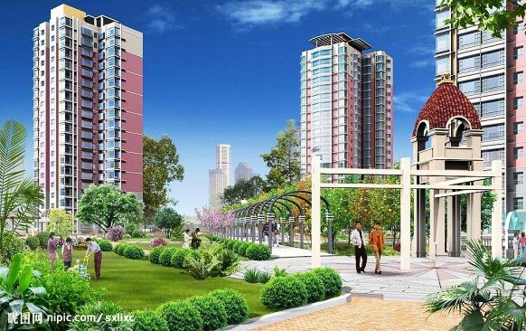
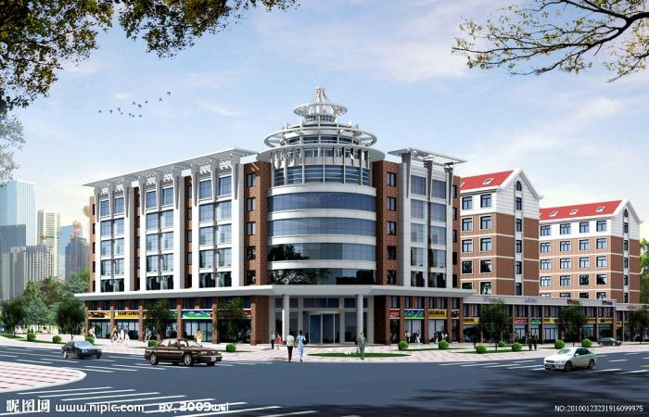
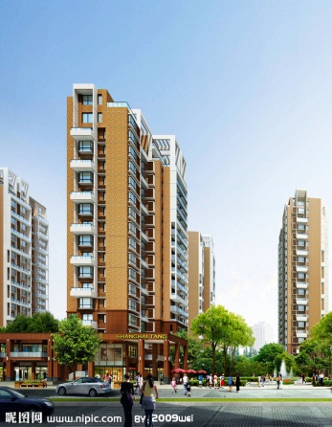
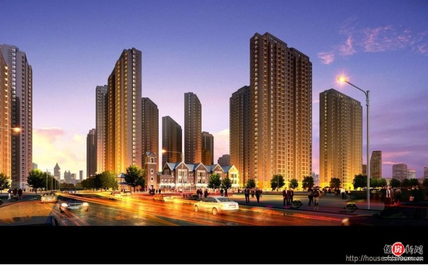
成功的项目展现四

Slide 20
4
经验总结与不足
PROGRAMMING
延时符

Slide 21
经验总结
您的内容打在这里，或者通过复制您的文本后，在此框中选择粘贴，
您的内容打在这里，或者通过复制您的文本后，在此框中选择粘贴，
您的内容打在这里，或者通过复制您的文本后，在此框中选择粘贴，
3
4
您的内容打在这里，或者通过复制您的文本后，在此框中选择粘贴，
2
5
您的内容打在这里，或者通过复制您的文本后，在此框中选择粘贴，
您的内容打在这里，或者通过复制您的文本后，在此框中选择粘贴，
经验总结
1
6

Slide 22
工作中存在的问题
您的内容打在这里，或者通过复制您的文本后，在此框中选择粘贴，并选择只保留文字。您的内容打在这里，或者通过复制您的文本后，在此框中选择粘贴，并选择只保留文字。您的内容打在这里，或者通过复制您的文本后，在此框中选择粘贴，并选择只保留文字。您的内容打在这里，或者通过复制您的文本后，在此框中选择粘贴，并选择只保留文字。
问题一
问题儿二
您的内容打在这里，或者通过复制您的文本后，在此框中选择粘贴，
您的内容打在这里，或者通过复制您的文本后，在此框中选择粘贴，
问题三
问题四
您的内容打在这里，或者通过复制您的文本后，在此框中选择粘贴，
您的内容打在这里，或者通过复制您的文本后，在此框中选择粘贴，
延时符

Slide 23
工作中存在的问题
建立在团队的基础之上，发挥团队精神、互补互助以达到团队最大工作效率的能力。对于团队的成员来说，不仅
要有个人能力，更需要有在不同的位置上各尽所能、与其他成员协调合作的能力。
问题一
问题二
您的内容打在这里，或者通过复制您的文本后，在此框中选择粘贴，
问题三
您的内容打在这里，或者通过复制您的文本后，在此框中选择粘贴，
问题四
您的内容打在这里，或者通过复制您的文本后，在此框中选择粘贴，
您的内容打在这里，或者通过复制您的文本后，在此框中选择粘贴，
延时符

Slide 24
改进工作不足的方法
您的内容打在这里，或者通过复制您的文本后，在此框中选择粘贴，并选择只保留文字。您的内容打在这里，或者通过复制您的文本后，在此框中选择粘贴，并选择只保留文字。您的内容打在这里，或者通过复制您的文本后，在此框中选择粘贴，并选择只保留文字。您的内容打在这里，或者通过复制您的文本后，在此框中选择粘贴，并选择只保留文字。
。
对策一
亮亮图文旗舰店https://liangliangtuwen.tmall.com
对策二
您的内容打在这里，或者通过复制您的文本后，在此框中选择粘贴，并选择只保留文字。您的内容打在这里，
对策三
您的内容打在这里，或者通过复制您的文本后，在此框中选择粘贴，并选择只保留文字。您的内容打在这里，
对策四
您的内容打在这里，或者通过复制您的文本后，在此框中选择粘贴，并选择只保留文字。您的内容打在这里，
延时符

Slide 25
THANKS
感谢收看
欢迎下载
延时符

